Slide 1
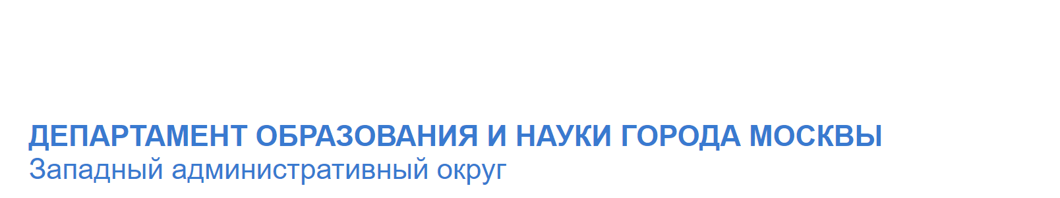
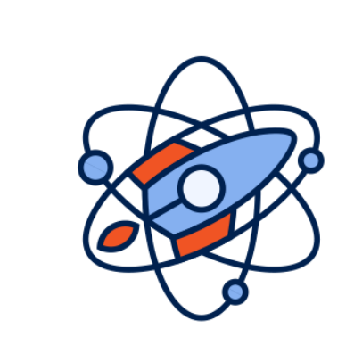
Государственное бюджетное общеобразовательное учреждение города Москвы «Образовательный центр «Протон»
Telegram-bot для подготовки к ЕГЭ по математике
(профильный уровень)
Зверев Ф.В.
ученик 10-Т класса
ГБОУ Образовательный центр «Протон»
Куратор/Руководитель:
учитель информатики
ГБОУ Образовательный центр «Протон»
Федоров К.Е.
Notes:
Добрый день, уважаемые коллеги!
Следующий слайд, пожалуйста.

Slide 2
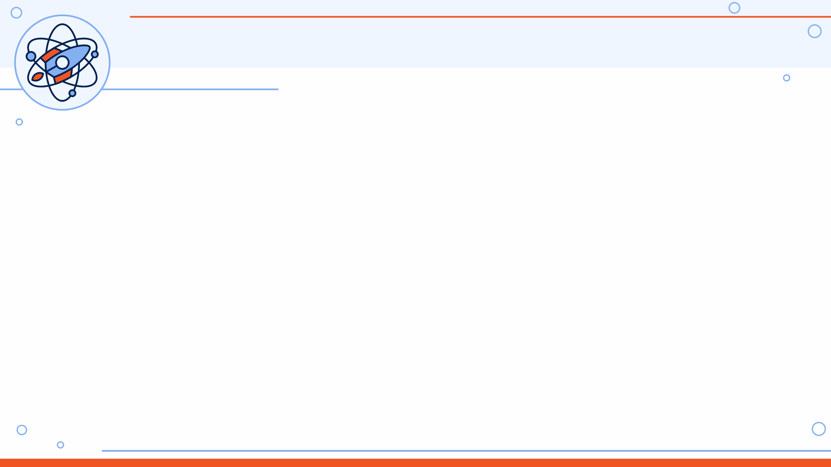
Проблема
Уровень образования в регионах нашей страны значительно ниже, чем в таких крупных городах, как Москва и Санкт-Петербург. Вследствие этого у учеников из регионов шанс сдать профильный ЕГЭ по математике на высокий балл,необходимый для поступления в ВУЗы, гораздо ниже.
Большое количество учащихся не имеют возможности платить за дорогостоящих репетиторов, однако имеют мотивацию сдать экзамен хорошо.Они сталкиваются с тем, что информация не систематизирована в интернете.

Slide 3
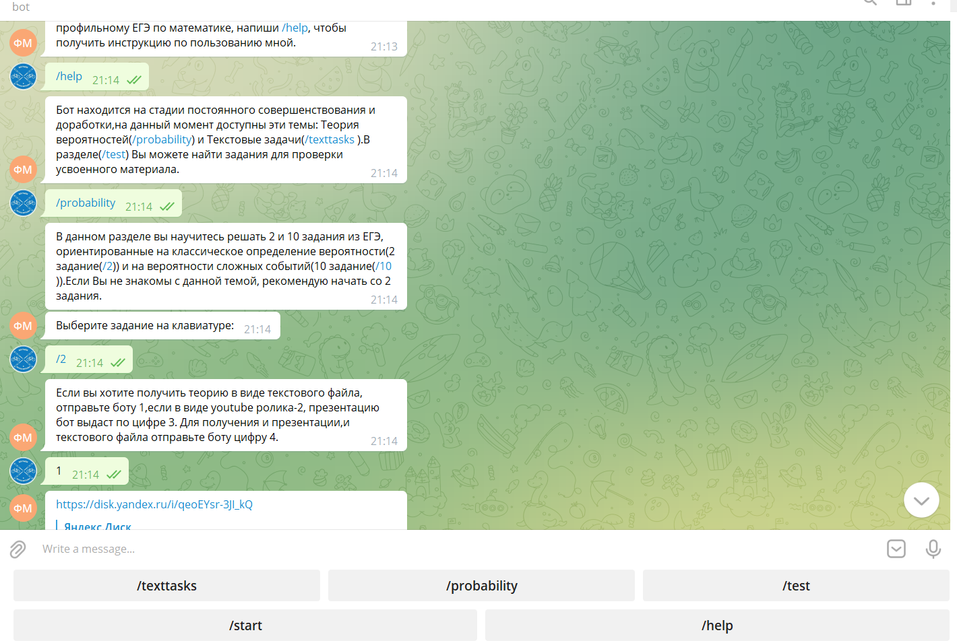
Конкуренты
У данного проекта достаточно много конкурентов, но в чем плюсы именно этого:
Бесплатно (остальные боты, которых мы нашли оказались платными).
Систематизация знаний, возможность их усвоения
в нескольких форматах.
Встроенный раздел проверки
усвоенных знаний.

Slide 4
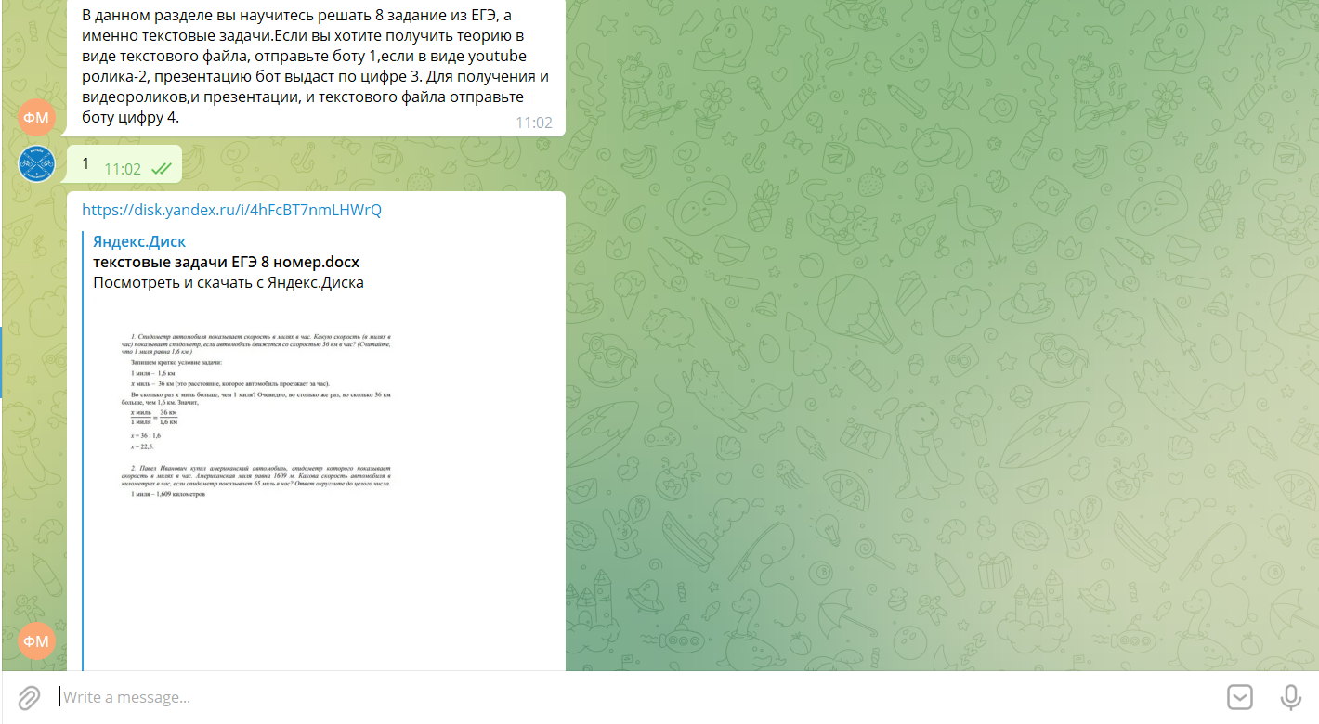
Решение
Систематизировать теоретическую информацию, для ее лучшего усвоения.
Встроить в бота разделы с практикой и самопроверкой, для выделения разделов, теория которых была плохо усвоена.

Slide 5
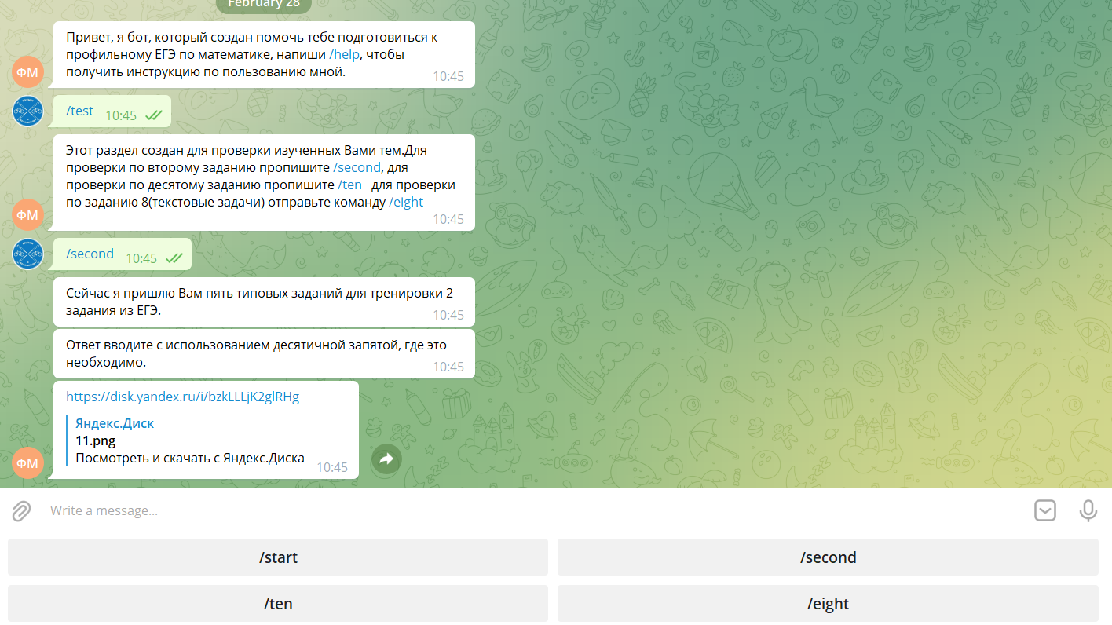
Уникальная ценность
В данный момент нет такого бота на рынке просто напросто нет, так как в нем собраны всевозможные способы подачи теоретического материала. Хотелось бы добавить, что
ни одно из существующих решений не требует финансовых затрат и не предоставляет разделы с самопроверкой.

Slide 6
Архитектура
Архитектура проекта состоит из:
Внутренний функционал бота написан с помощью библиотек telegram.ext,telegram.
База данных, хранящая задания для самопроверки с использованием библиотеки sqlite3.
Площадка для размещения бота - Telegram

Slide 7
Этапы разработки
1 - систематизация информации в трех видах ( word файл, презентация, видеоролики).
2 - разработка основного продукта с помощью языка Python и дополнительных библиотек(telegram, telegram.ext, sqlite3)
3 - устранение недочетов, по результатам пробного тестирования
4- финальное тестирование продукта.

Slide 8
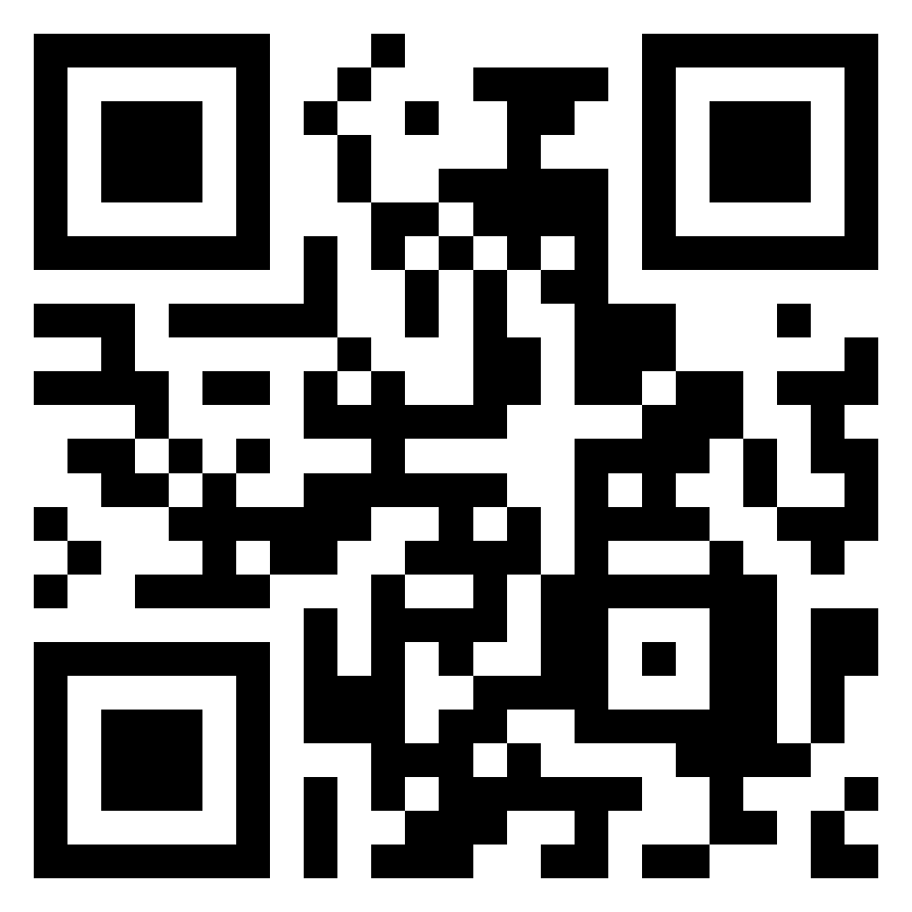
Демонстрация результатов
На данном этапе бот содержит в себе теорию по второму, восьмому и десятым заданиям. Также доступны разделы для проверки усвоенных знаний.
Демонстрацию работы бота можно найти по данной ссылке: https://youtu.be/TlrAezLBTU8

Slide 9
Перспективы развития
В будущем данный бот будет дополняться большим количеством разделов из профильного ЕГЭ по математике.
Также расположить бота на сервере для автономизации его работы.

